Slide 1

Quest for the Ultimate Beer
ARNOULD Corentin
BEGUIN Claire
COUTURIER-PETRASSON Claire

Slide 2
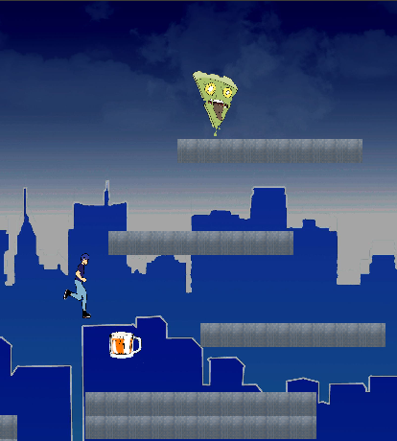
Un jeu en 2D
Pa (le personnage principal)
Pour gagner :
Sauter d’une plateforme à l’autre
Eviter les ennemis
Boire de la bière pour regagner de la vie
Arriver au bout du niveau
Perdu si :
Plus de vie
Tombe dans le vide

Slide 3
Diagramme des classes
(voir ci-joint dans l’archive)

Slide 4
Le Makefile
Ou pourquoi les IDE sont inutiles.
Il fait le programme tout seul
Il se marie à merveille avec GCC
Il nettoie nos fichiers objets, dépendances, executable
Il nettoie la très lourde documentation de doxygen
Il est silencieux

Slide 5
Classes
PlayLevel
Map
PlayState
Menu

Slide 6
Conclusion
Module le plus complexe : PlayLevel
Cahier des charges : 90%
(manque les fonctionnalités « pouvoirs » données par les bières)
Difficultés à travailler en équipe

